Slide 1
Er designs, sie hat recycled, und alle sind chatting
Sacharowa Jana
3 Stj., 1LN

Slide 2
Bratwurst Bratwursts
Bratwurst Bratwürste

Slide 3
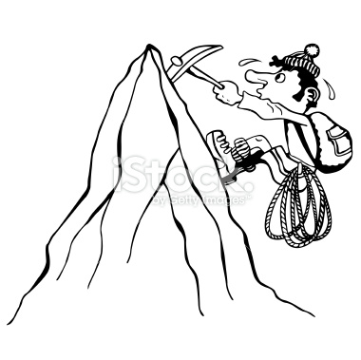
abseilen
to abseil
abseiling (Gerundium)

Slide 4
to design
Ich designe eine Kaffekanne
Du designst ein Auto
Der Architekt designt ein Haus

Slide 5
to recycle
Ich recycle Papier
Du recycelst Plastik
Er recycelt Biomüll

Slide 6
Im Perfekt
Er hat ein Haus designt
Wir haben Autoreifen recycelt

Slide 7
Passt nicht!
Im Perfekt:
Er hat ein Haus designed
Wir haben Papier recycled
Im Präsens:
Er designs ein Haus
Wir recycle Papier

Slide 8
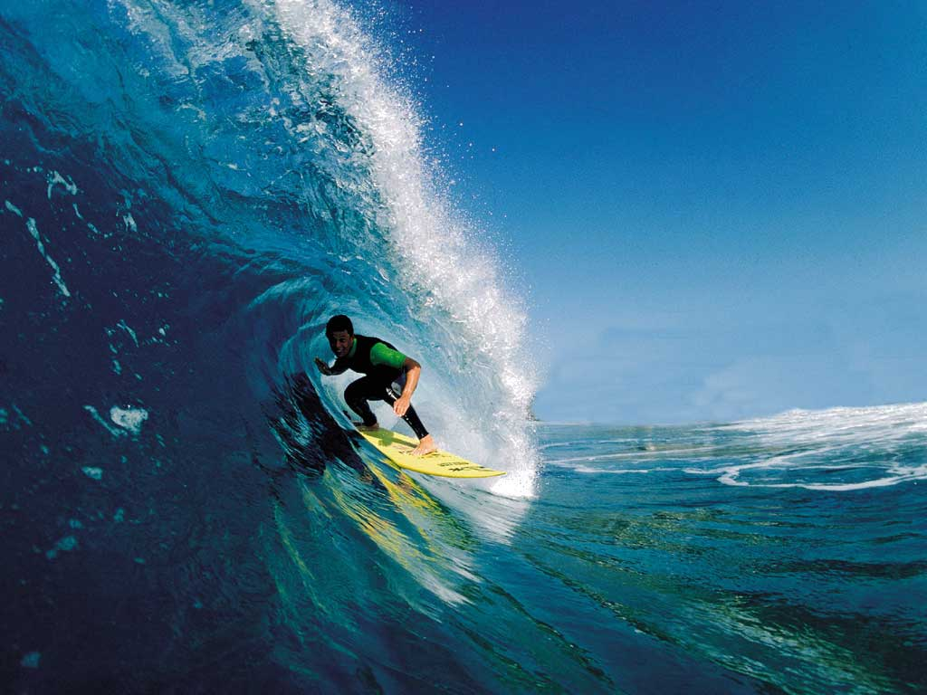
surfen
Ich habe gesurft
Ich will nächsten Sommer wieder surfen
Surfst du mit mir?

Slide 9
Ausnahmen
ein frisierter Motor ist getuned / getunt
perfektes Timing wird getimed / getimt

Slide 10
tough taff
pushen puschen

Slide 11
Wie ist richtig?
downgeloadet gedownloadet
heruntergeladen
forgewardet geforwardet
weitergeleitet

Slide 12
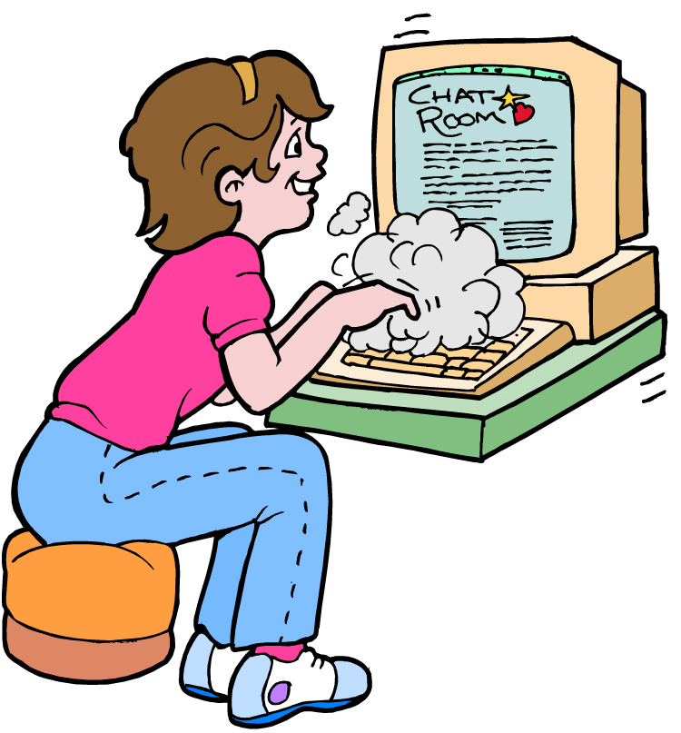
akzeptabel
gestylt
gepixelt
gescannt
chatten
simsen

Slide 13
Vielen Dank für Ihre Aufmerksamkeit!

